Slide 1
Základy programování (IZP)
První počítačové cvičení
Brno University of Technology, Faculty of Information Technology
Božetěchova 1/2, 612 66 Brno - Královo Pole
Alena Tesařová, atesarova@fit.vut.cz
22.09.2021, 1. týden

Slide 2
Důležité informace
Jmenuji se Alena Tesařová
Můj profil: https://www.fit.vut.cz/person/atesarova/
Kancelář: L204
Konzultační hodiny: po domluvě emailem nebo přes Teams, případně na kartě
Přestávky?
Plán semestru

Slide 3
Důležité informace
FIT: https://www.fit.vut.cz/
WIS: https://wis.fit.vutbr.cz/
EMAIL: http://roundcube.fit.vut.cz/
Karta předmětu IZP:
https://www.fit.vut.cz/study/course/IZP/
Wiki stránky IZP:
https://wis.fit.vutbr.cz/FIT/st/cwk.php?id=10033&csid=569324

Slide 4
Náplň cvičení
Přihlášení k počítačům, informační systém, kontrola přihlášení, atd.
Vývojové nástroje
Pokud s programováním začínáte, nepoužívejte žádné složité nástroje
Můžete programovat ve Windows, Linux, Mac OS X
Doporučené vývojové prostředí (IDE): Code::Blocks
Jednoduché příklady

Slide 5
Užitečné nástroje
Vývojová prostředí
Code::Blocks (Linux, Windows, Mac OS)
http://www.codeblocks.org/downloads/26
Windows: stáhnout verzi s překladačem GCC a debuggerem GDB (codeblocks-20.03mingw-nosetup.zip)
Textové editory
Windows: PSPad, Notepad++, VS Code, …
Linux: nano, gedit, vim, …
Video návod pro VS Code na wiki

Slide 6
Code::Blocks IDE → Wiki stránky IZP

Slide 7
Získávání nápovědy
Nápovědu můžete získat
z internetu: vygooglit název příkazu + c
Výborný zdroj: http://www.cplusplus.com/
Doporučení AS: http://devdocs.io/
pomocí příkazu man (linux)
např. pokud chcete získat informace o funkci printf, zadejte:
Kniha
Herout, P. Učebnice jazyka C.
Mohla by ještě být v knihovně
man 3 printf

Slide 8
Číselné proměnné a konstanty
Základní pojmy
Proměnná
Pojmenované místo v paměti, ve kterém uchováváme data.
Má určitý datový typ a její hodnota se může za běhu programu měnit.
Příklad: int a=10;

Slide 9
Číselné proměnné a konstanty
Základní pojmy
Proměnná
Pojmenované místo v paměti, ve kterém uchováváme data.
Má určitý datový typ a její hodnota se může za běhu programu měnit.
Příklad: int a=10;
Konstanta
Pojmenované místo v paměti, ve kterém uchováváme data.
Má určitý datový typ, její hodnota se nemůže za běhu programu měnit.
Příklad: const int b=10;
Přiřazení (=)

Slide 10
Číselné proměnné a konstanty
Základní pojmy
Inicializace
Nastavení hodnoty proměnné nebo konstanty
Příkaz
Definuje činnost, kterou program vykoná (např. výpis textu na obrazovku)

Slide 11
Pár poznámek
V příkladech budeme používat jedinou knihovní funkci printf()
Funkce se nachází v knihovně stdio.h
Výpis konstantního řetězce
#include <stdio.h>
printf("text");

Slide 12
Číselné proměnné a konstanty
Napište program, který:
Vypíše na obrazovku číslo 38 (%d)
Deklarujte proměnnou typu int (může se jmenovat libovolně)
Do proměnné uložte hodnotu 38
K deklarované proměnné přičte hodnotu 4
Opět vypíše novou hodnotu na obrazovku (%d)
int i = 10;
printf("cislo: %d", i);

Slide 13
Načtení vstupů
K načítání vstupů se používá funkce scanf scanf("formátovací řetězec",&proměnná)
Formátovací řetězec indikuje formát dat, která načítáme např. %f, %d
Proměnná, do které budou zadaná data uložena
Znak &: chceme adresu, na kterou ukládáme
Pozor na řetězce/pole
Příklad:
int celeCislo; // kam ukládáme
scanf("%d",&celeCislo); // načtení
printf("%d\n",celeCislo); // výpis

Slide 14
Příklad: diskriminant
Napište program, který načte koeficienty kvadratické rovnice $a,b,c$ v $ax^{2}+bx+c=0$ a vypočítá diskriminant D
$D=b^{2}−4∗a∗c$
Načtení parametrů

Slide 15
Příklad: diskriminant
Napište program, který načte koeficienty kvadratické rovnice $a,b,c$ v $ax^{2}+bx+c=0$ a vypočítá diskriminant D
$D=b^{2}−4∗a∗c$
Načtení parametrů
int a; // kam ukládáme
scanf("%d",&a); // načtení
…

Slide 16
Příklad: diskriminant
Napište program, který načte koeficienty kvadratické rovnice $a,b,c$ v $ax^{2}+bx+c=0$ a vypočítá diskriminant D
$D=b^{2}−4∗a∗c$
Načtení parametrů
Výpis
int a; // kam ukládáme
scanf("%d",&a); // načtení
…
printf("Diskriminant: %d", D);

Slide 17
Operátory
Aritmetické: unární, binární
Relační: ==, !=, >, <, >=, <=
Logické: && (AND), || (OR)

Slide 18
Operátory
Aritmetické: unární, binární
Relační: ==, !=, >, <, >=, <=
Logické: && (AND), || (OR)
A | B | AND | OR
0 | 0 | 0 | 0
0 | 1 | 0 | 1
1 | 0 | 0 | 1
1 | 1 | 1 | 1

Slide 19
Jednoduché podmínky (if)
Základní pojmy
podmíněný příkaz
if (podmínka){ příkazy } else {příkazy}

Slide 20
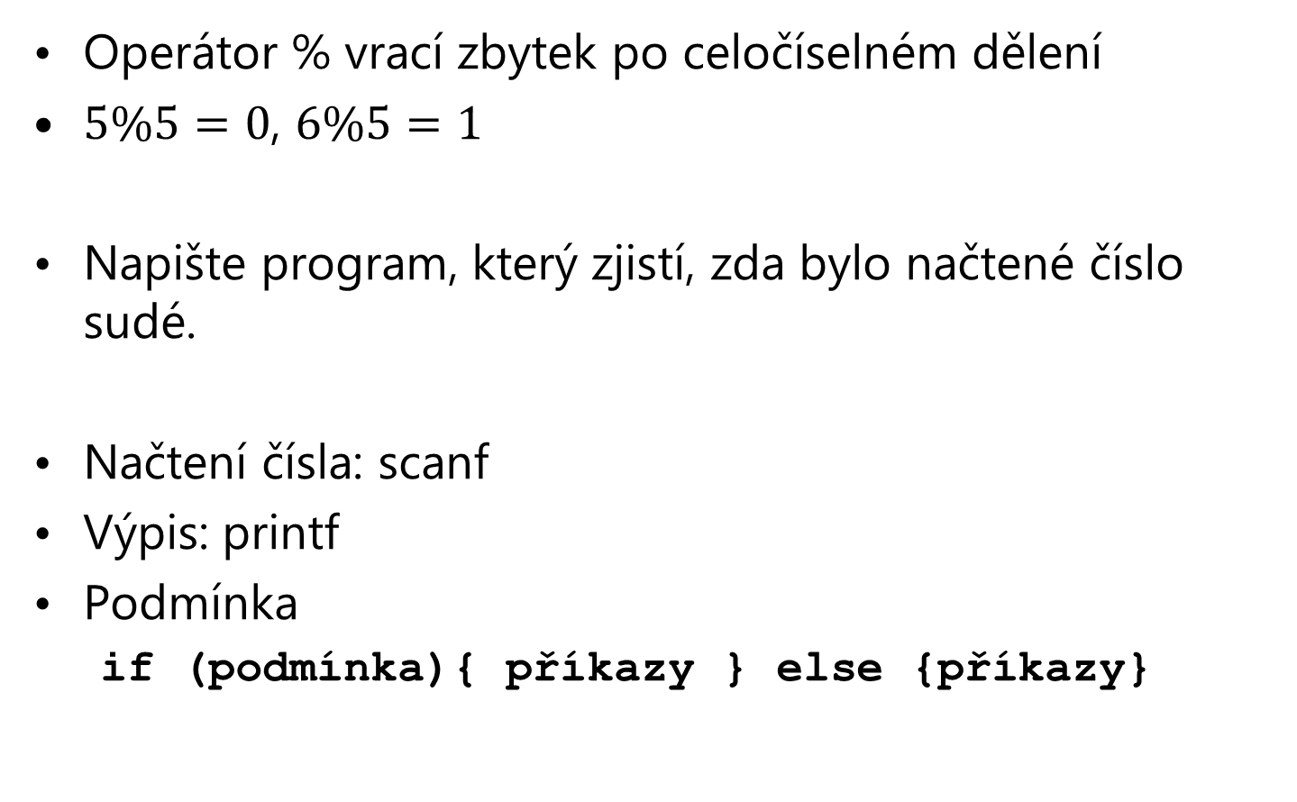
Příklad: operátor %
Operátor % vrací zbytek po celočíselném dělení
$5\%5=0$, $6\%5=1$
Napište program, který zjistí, zda bylo načtené číslo sudé.
Načtení čísla: scanf
Výpis: printf
Podmínka
if (podmínka){ příkazy } else {příkazy}

Slide 21

Příklad: číslo v intervalu
Napište program, který určí, zda je číslo $x$ v intervalu $\left\langle a,\left.b\right\rangle \right.$.
Varianta 1: pevně zadaný interval
Varianta 2: uživatelem zadaný interval

Slide 22
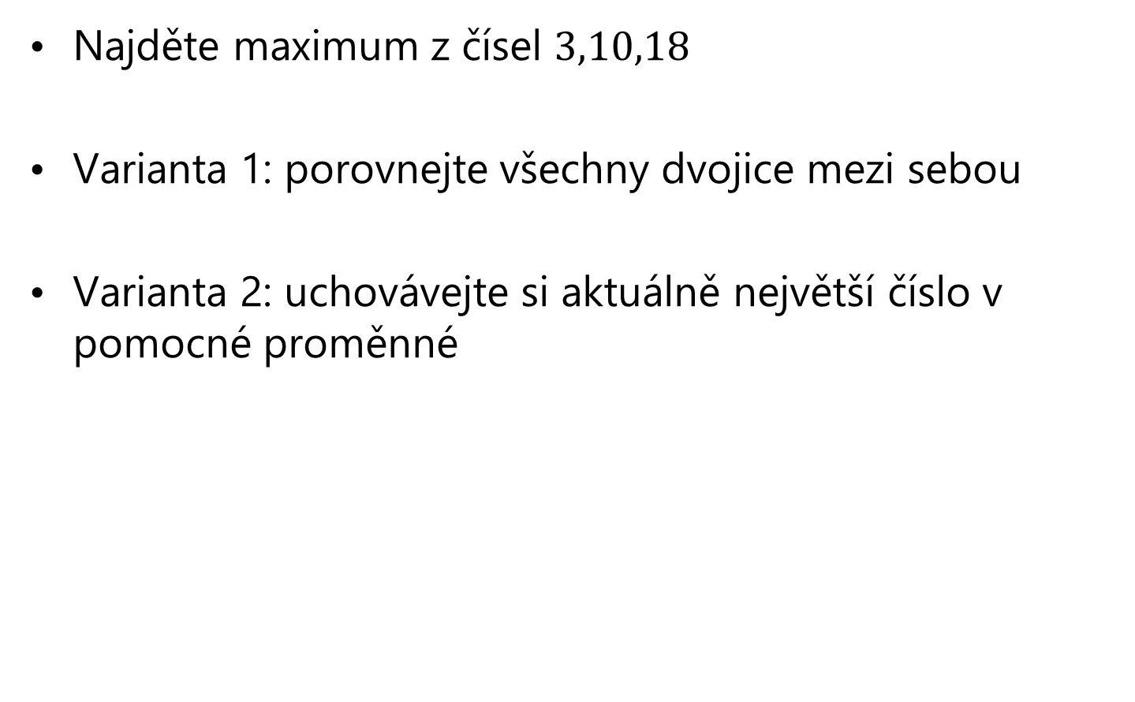
Příklad: hledání maxima ze tří čísel
Najděte maximum z čísel $3,10,18$
Varianta 1: porovnejte všechny dvojice mezi sebou
Varianta 2: uchovávejte si aktuálně největší číslo v pomocné proměnné

Slide 23
Příklad: přestupný rok
Číslo roku je dělitelné 4 a
číslo roku není dělitelný 100 → rok je přestupný,
číslo roku je dělitelný 100 a
číslo roku je dělitelný 400 → rok je přestupný,
číslo roku není dělitelný 400 → rok není přestupný,
Číslo roku není dělitelné 4 → rok není přestupný.
Zkuste stejnou složenou podmínku napsat pomocí logických operátorů &&, ||, ()
Přidejte kontrolu rok >= 1582 (dříve se přestupné roky nepočítaly), pokud selže, vypište chybu a return 1;

Slide 24
Řešení
Příklady jsou vyřešeny na wiki předmětu

Slide 25
Děkuji za pozornost

